Slide 1
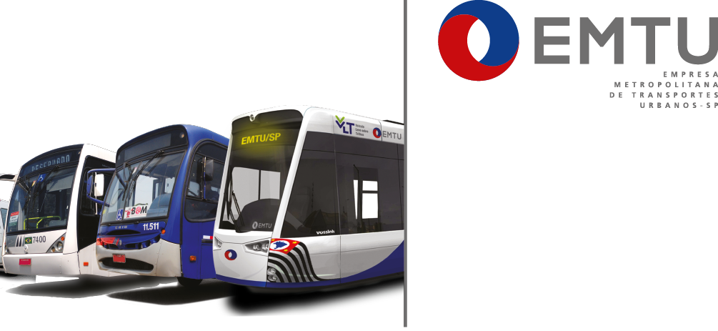
QUEM É A EMTU?
“ERRO” GRAVE NA PROJEÇÃO DO ORÇAMENTO DO ESTADO PARA 2021 (slide 22/35)
JUSTIFICATIVAS FALSAS PARA A EXTINÇÃO DA EMTU.
COMPARAÇÕES.
Todos os dados são oficiais, públicos e estão disponíveis nos sites das empresas e no Diário Oficial do Estado nos dias 25/03/2020 e 24/04/2020.

Slide 2
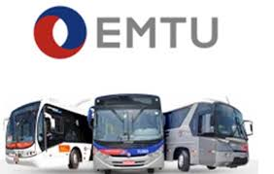
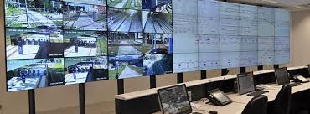
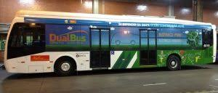
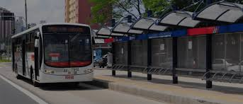
1977 – GOV. PAULO EGÍDIO MARTINS
Lei 1.492 de 13/12/77 Cria a EMTU/SP
1978 – EMTU inicia operação das linhas autorizadas pelo DER
1980 – GOV. PAULO MALUF
Decreto 15.319 07/08/80 Transfere as
atribuições da EMTU para a EMPLASA
1983 – GOV. FRANCO MONTORO
Cria o Programa Trólebus
1987 – GOV. ORESTES QUÉRCIA
Decreto 27.411 - Reconstitui a EMTU/SP

Slide 3
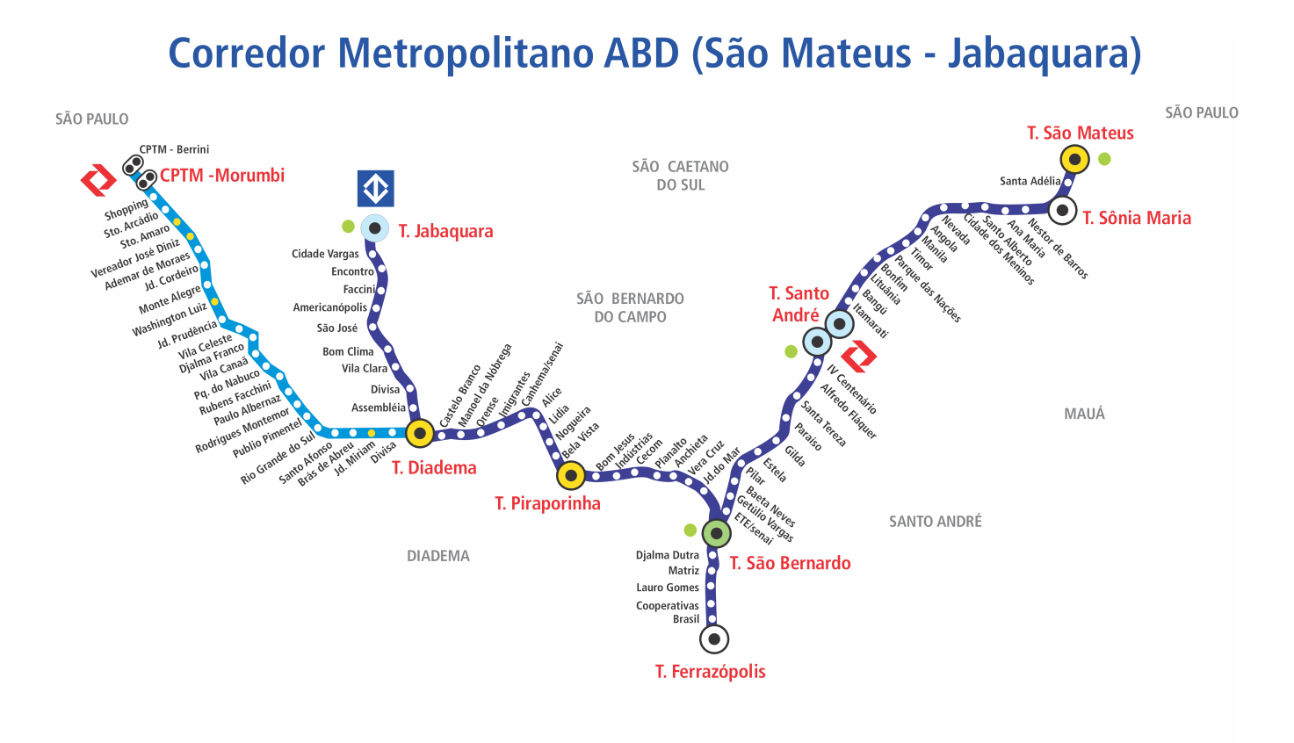

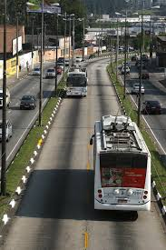
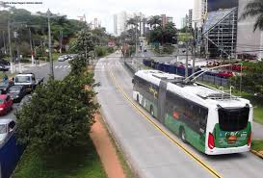
CORREDOR METROPOLITANO ABD
1988 – Inaugurado o Corredor Metropolitano ABD (33 km de extensão) e a EMTU assume o gerenciamento e a operação do Sistema Aeroporto.
1997 – Privatização da Operação e Manutenção do Corredor Metropolitano ABD para a METRA.
2000 - Extensão do Corredor Diadema-Brooklin – 12 Km

Slide 4
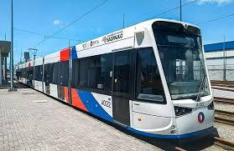
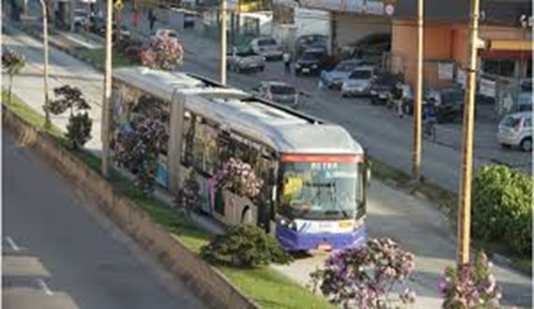
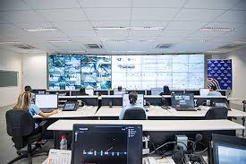
OBJETIVO, MISSÃO E VALORES
OBJETIVO DA EMTU
Ser reconhecida pela sociedade como Entidade Metropolitana eficiente com poderes para atender à toda sociedade integrante das regiões metropolitanas.
MISSÃO DA EMTU
Promover a qualidade da mobilidade urbana nas regiões metropolitanas do Estado de São Paulo, planejando, estruturando, gerenciando e fiscalizando o serviço de transporte de média e baixa capacidade.
PRINCIPAIS VALORES
Integridade, transparência, eficiência, ética e responsabilidade social.

Slide 5
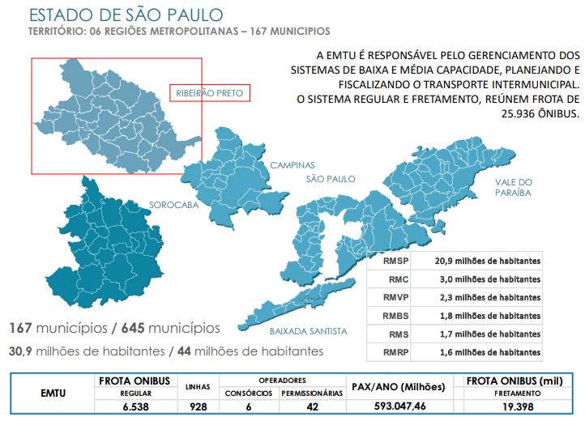
INFORMAÇÕES DE 2018

Slide 6
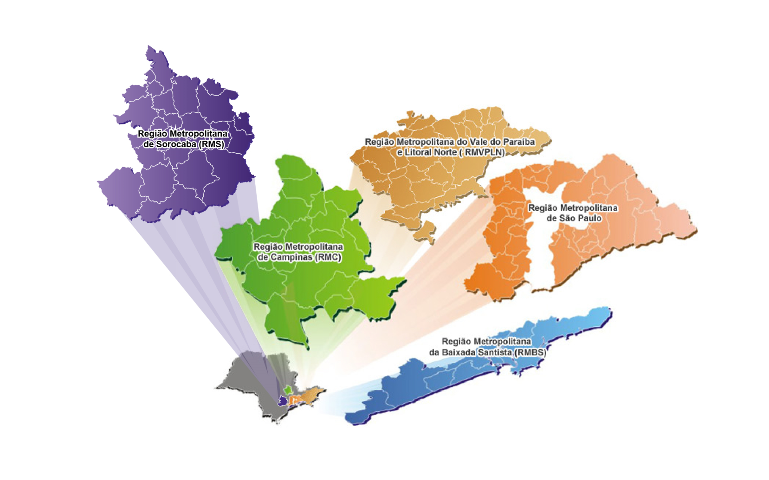
Regiões Metropolitanas
(dados de 2019)
REGIÕES METROPOLITANAS | CIDADES | HABIT. | PASSAG/ANO | FROTA REG. E FRETAM.
SÃO PAULO | 39 | 21,6 MM | 466,5 MM | 13.434
BAIXADA SANTISTA | 9 | 1,8 MM | 67,0 MM | 1.627
CAMPINAS | 20 | 3,2 MM | 35,7 MM | 6.035
VALE DO PARAÍBA E L. NORTE | 39 | 2,5 MM | 19,8 MM | 2.549
SOROCABA | 27 | 2,1 MM | 13,0 MM | 2.194
TOTAL | 134 | 31,2 MM | 602 MM | 25.839

Slide 7
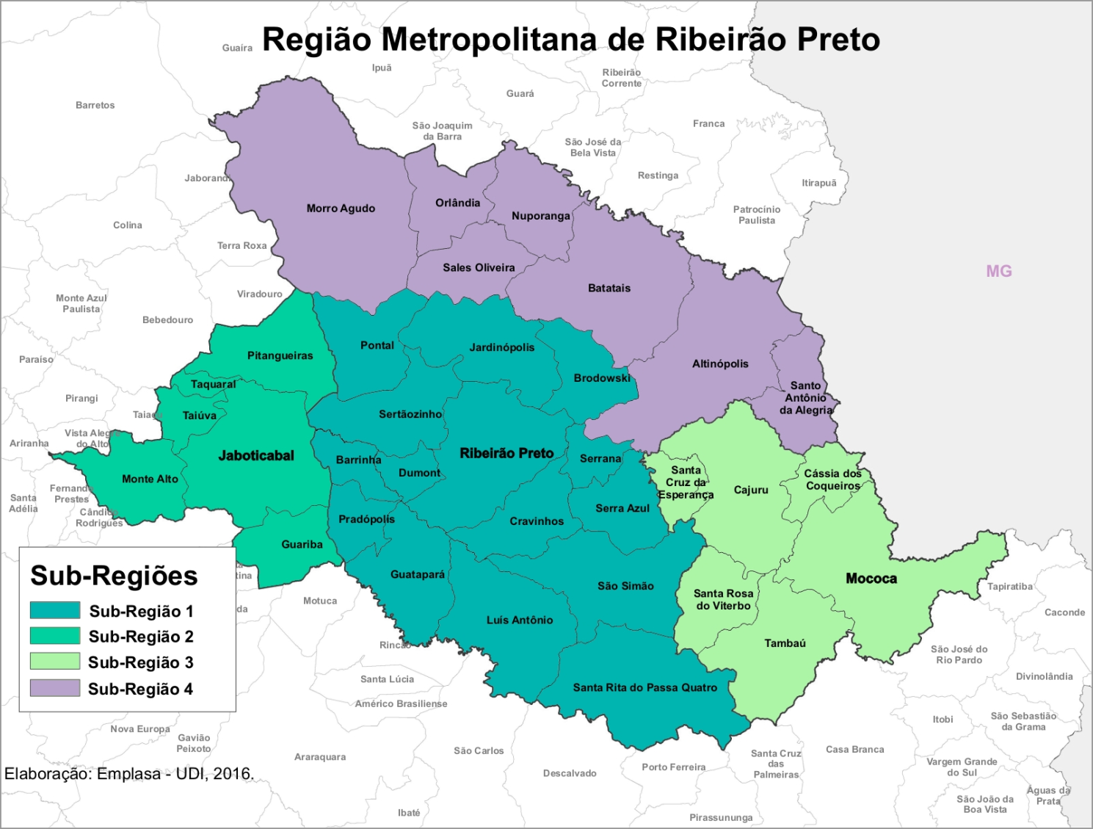
REGIÕES METROPOLITANAS | CIDADES | HABITANTES
Ribeirão Preto | 34 | 14,8 MM

Slide 8
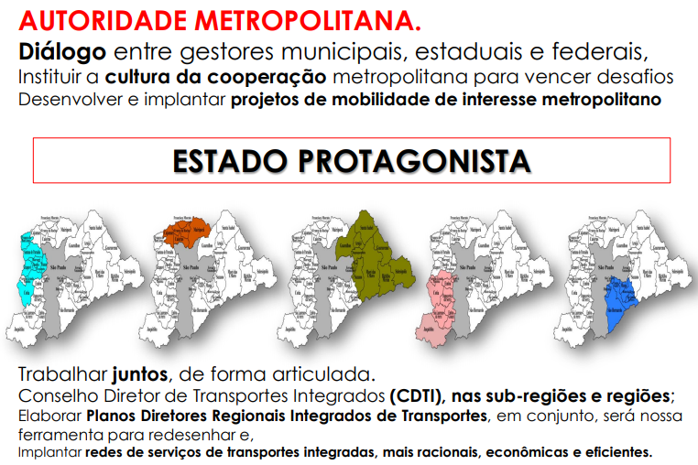
UM FUTURO PARA A SOCIEDADE

Slide 9
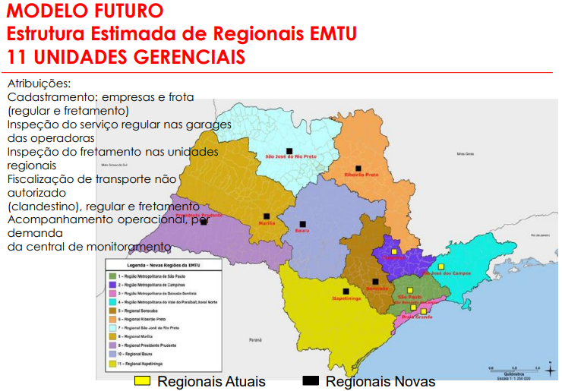
UM FUTURO PARA A SOCIEDADE

Slide 10
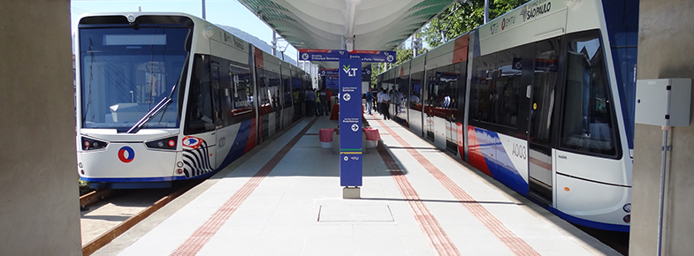
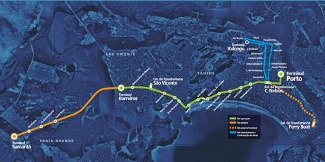
VLT – VEÍCULO LEVE SOBRE TRILHOS – Baixada Santista
EM OPERAÇÃO DESDE 2015
Extensão de 26,6km
15 estações de embarque e desembarque no trecho Barreiros-Porto, 14 previstas no trecho Conselheiro Nébias-Valongo e 4 projetadas no trecho Barreiros-Samaritá.
22 veículos
70 mil passageiros/dia

Slide 11
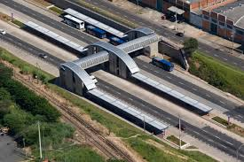
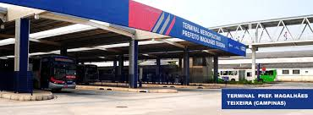
EXPANSÃO DA INFRAESTRUTURA
A EMTU REALIZA A EXPANSÃO DA INFRAESTRUTURA DA REDE DE TRANSPORTES URBANOS E METROPOLITANOS IMPLANTANDO CORREDORES DE ÔNIBUS, TERMINAIS, ESTAÇÕES DE TRANSFERÊNCIA, VLTS E BRTS.
ENTRE 2015 E 2018 FORAM 40 KM DE FAIXAS EXCLUSIVAS E 38 NOVOS TERMINAIS E ESTAÇÕES DE TRANSFERÊNCIA IMPLANTADOS
Corredor Metropolitano ABD (33 km)
Extensão do Corredor Met. ABD (12 km)
Corredor Guarulhos-SP Tucuruvi (12,3 km)
Corredor Met. Itapevi-São Paulo (22,7 km)
SIM da Baixada (27 km)
Corredor Metr. Biléo Soares (31,7 km)
BRT Alto Tietê (em projeto)
BRT Perimetral Leste (em projeto)

Slide 12
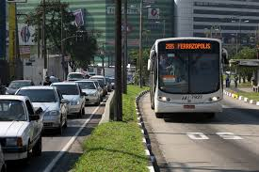
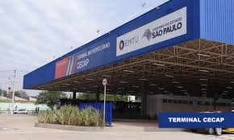
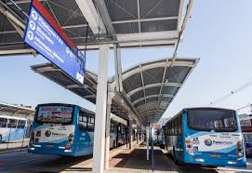
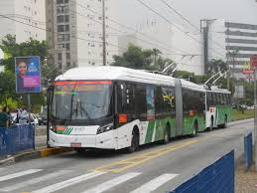
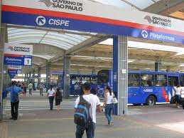
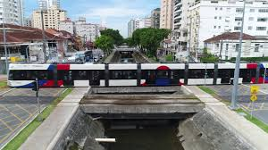
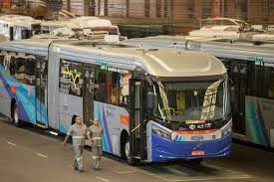
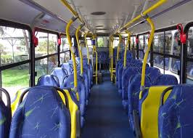
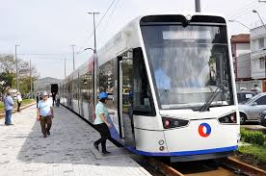
EXPANSÃO DA INFRAESTRUTURA

Slide 13
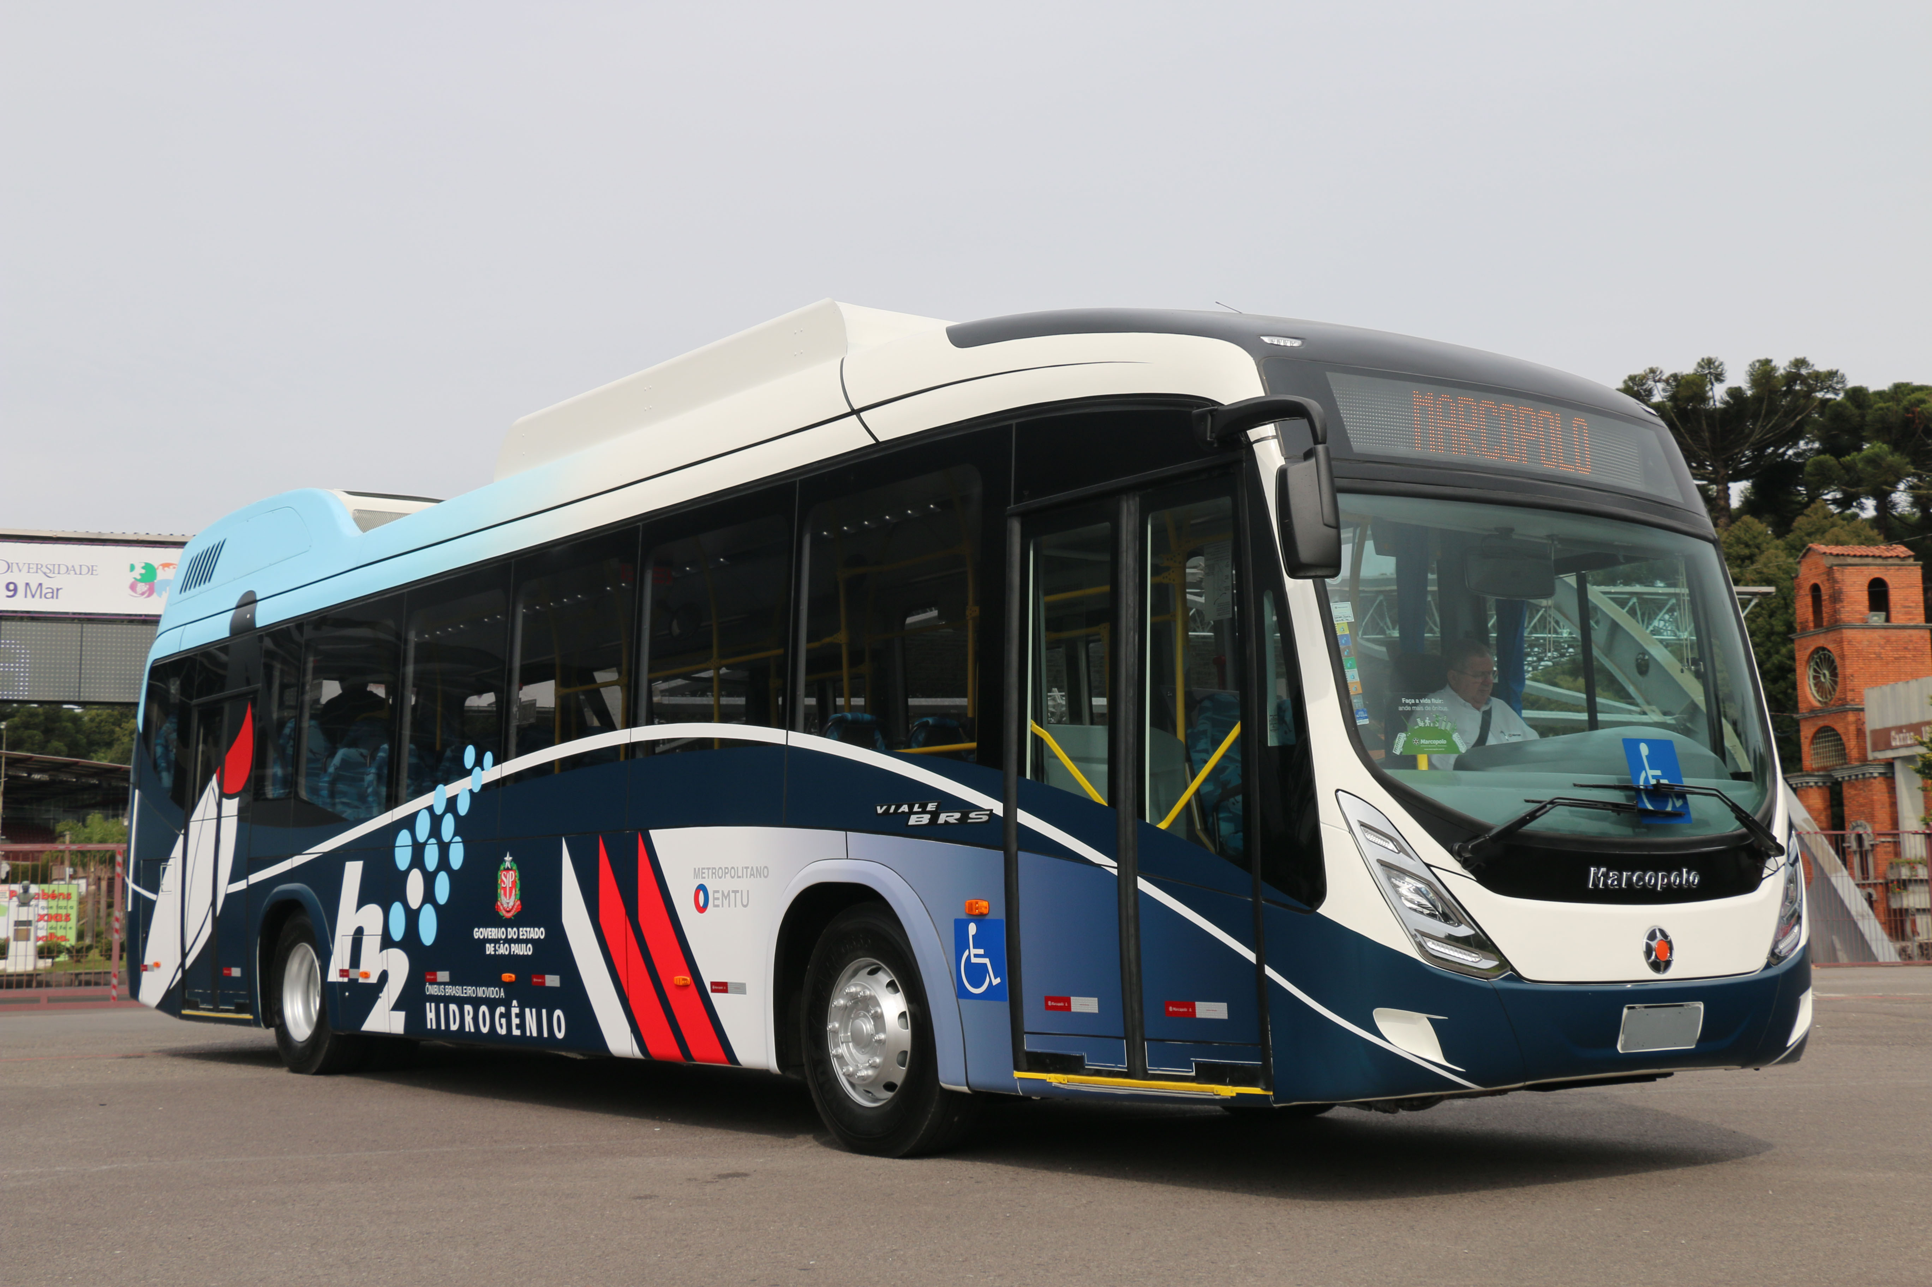
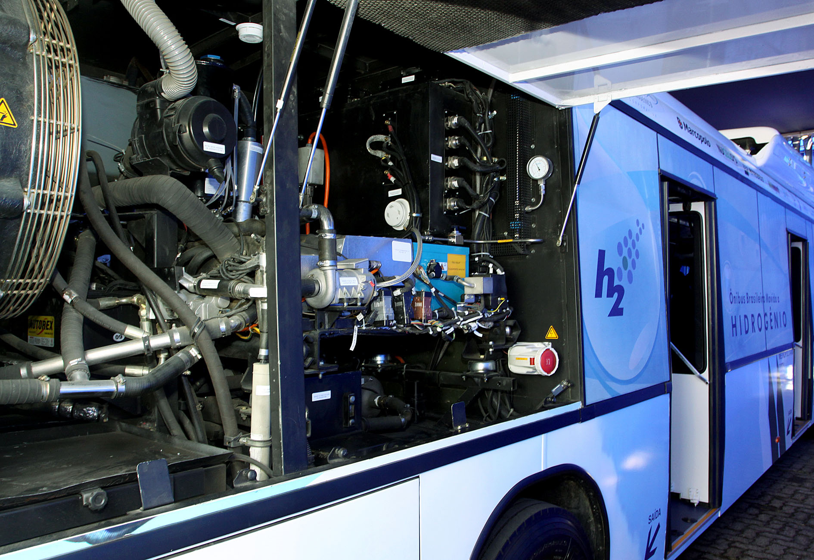
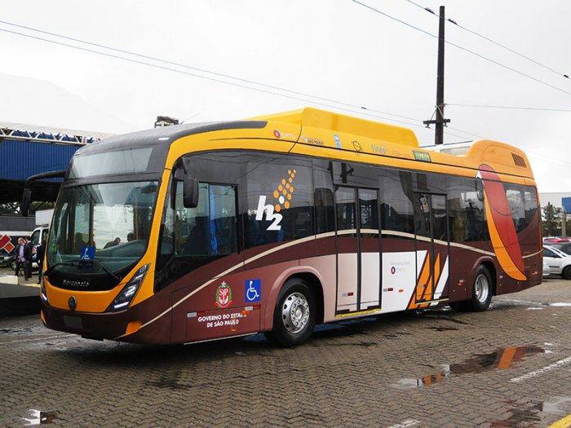
DESENVOLVIMENTO TECNOLÓGICO
2000 – ÔNIBUS HÍBRIDOS DIESEL/ENERGIA
2008 – PROGRAMA DE ÔNIBUS MOVIDO A ETANOL PROJETO BEST.
2010 – PROGRAMA DO ÔNIBUS MOVIDO A HIDROGÊNIO.
2015 – INICIA-SE A ESTAÇÃO DE PRODUÇÃO E ABASTECIMENTO DE HIDROGÊNIO EM SBC

Slide 14
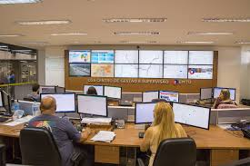
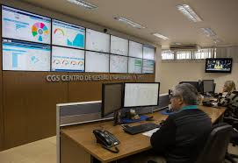
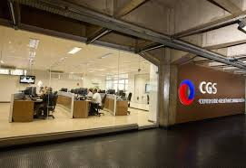
MONITORAMENTO 24 HORAS DA OPERAÇÃO
QUASE 100% DOS ÔNIBUS MONITORADOS ELETRONICAMENTE.
CONTROLE ELETRÔNICO QUE GERA REDUÇÃO DE CUSTOS E EFICIÊNCIA NA FISCALIZAÇÃO.
FALTA MONITORAR TODA A REGIÃO DE SOROCABA.

Slide 15
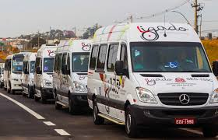
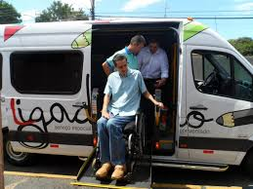
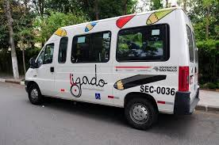
SERVIÇO ESPECIAL CONVENIADO “LIGADO”
VEÍCULOS | 534
FAMÍLIAS CADASTRADAS | 5.300
PASS. TRANSPORTADOS / DIA | 6.374
ESCOLAS ATENDIDAS | 1.057
AVALIAÇÃO USUÁRIOS | >95%
REGIÕES ATENDIDAS | SP e CA

Slide 16
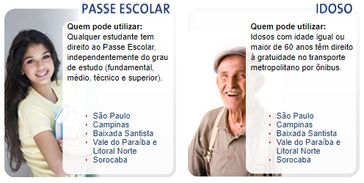
GESTÃO DAS CONCESSÕES DE GRATUIDADES
PASSE ESCOLAR E IDOSO
Região Metropolitana | Passe Livre | Meia Tarifa | Total
São Paulo | 61.069 | 53.723 | 114.792
Bx. Santista | 10.571 | 6.270 | 16.841
Campinas | 4.204 | 3.512 | 7.716
Vele Paraíba | 4.723 | 3.850 | 8.573
Sorocaba | 4.814 | 2.034 | 6.848
Total | 85.381 | 69.389 | 154.770
Região Metropolitana | Idoso 60-64
São Paulo | 337.722
Bx. Santista | -
Campinas | 54.135
Vele Paraíba | 85.512
Sorocaba | 40.055
Total | 517.424

Slide 17
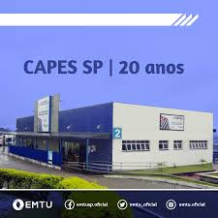
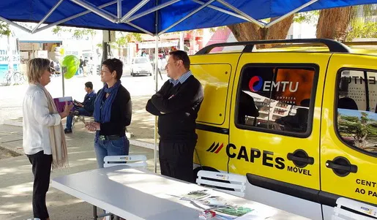
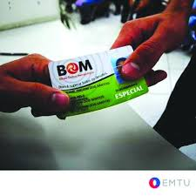
GESTÃO DAS CONCESSÕES DE GRATUIDADES
Centro de Atendimento ao Passageiro Especial - CAPES
R. M. SÃO PAULO | 60.691
R. M. BAIXADA SANTISTA | 8.566
R. M. CAMPINAS | 4.247
R. M. VALE DO PARAÍBA E LIT. NORTE | 2.845
R. M. SOROCABA | 1.424
TOTAL | 77.773

Slide 18
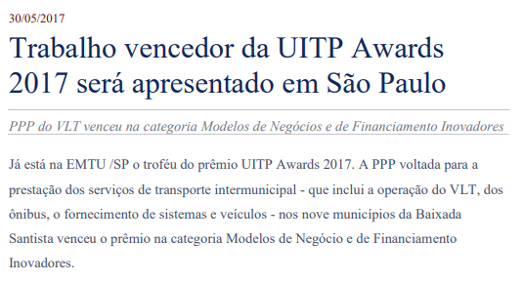
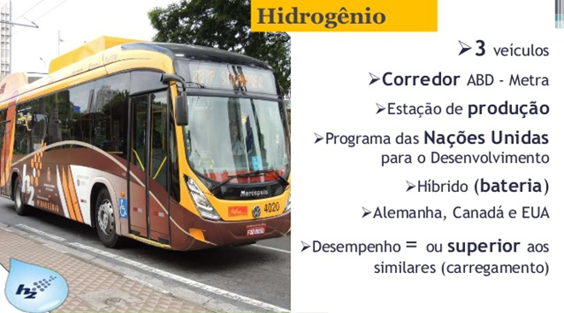
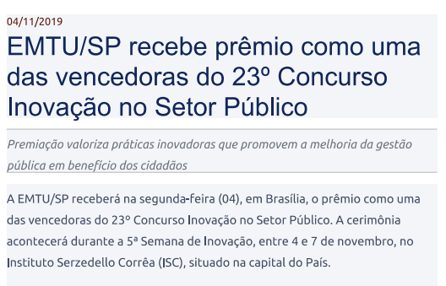

ALGUNS PRÊMIOS

Slide 19
OUTRAS ATIVIDADES
Operações Emergenciais
Cobrir o transporte de outras empresas em caso de greve ou casos de interrupções de vias por outros motivos.
Operações Especiais
Atender passageiros em eventos especiais como o Festival de Inverno de Paranapiacaba e a operação Especial Guararema.
Serviço Corujão 24 h.
Serviço continuo nos finais de semana para atender regiões específicas para atender jovens que estão nos eventos noturnos.
SEC/LIGADO CPTM
Transporte de pessoas com necessidades especiais em pontos específicos das linhas da CPTM.
Serviços de Apoio a Saude a Usuários.
Serviços nos terminais de esclarecimento, divulgação e vacinação.
Projeto TRIVALE e outros.

Slide 20

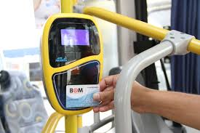
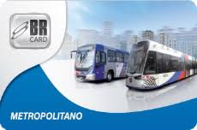
BILHETAGEM ELETRÔNICA
Valores apenas ilustrativos
( +) VENDA DE CRÉDITOS (EMPRESAS DIVERSAS E USUÁRIOS) | R$ 32 Bilhões
( - ) REMIÇÃO DE CRÉDITOS (EMPRESAS DE ÔNIBUS) | R$ 30 Bilhões
( =) FLOATING DO SISTEMA | R$ 2 Bilhões
Em São Paulo está sendo constituída a associação ABASP para cuidar da bilhetagem de todo o Sistema Metropolitano de Transportes
(EMTU, METRÔ e CPTM)
Estado pouco presente nesta Associação!

Slide 21
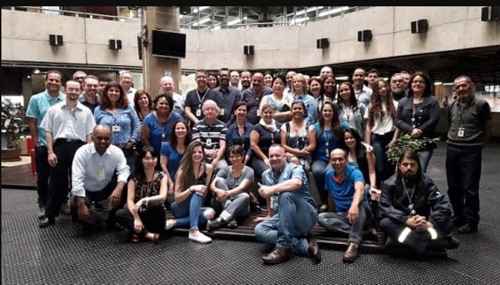
GESTÃO DE PESSOAS
Em agosto/2020 a EMTU contava com 492 empregados
80% concursados CLT (regras iguais ao de empresas privadas)
Não contam com nenhum privilégio como os propagados pela mídia.
Os empregados da EMTU não querem privilégios. Querem trabalho!

Slide 22
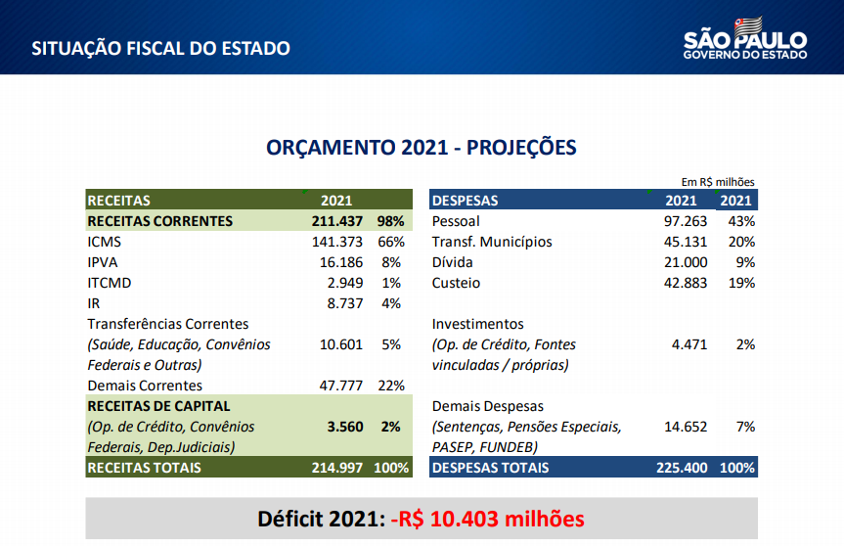
ERRO GRAVE NA PROJEÇÃO PARA 2021
Página 3/26 do Programa de Modernização e Ajuste Fiscal
Não somaram
o IPVA!
SOMANDO-SE O IPVA CHEGA-SE A UM SUPERÁVIT DE 5,8 BILHÕES!
Após o deputado Paulo Fiorilo mostrar a falha no dia 07/10, “corrigiram”, informando que o item IPVA, tão importante, estava duplicado no grupo “Demais Correntes”.

Slide 23
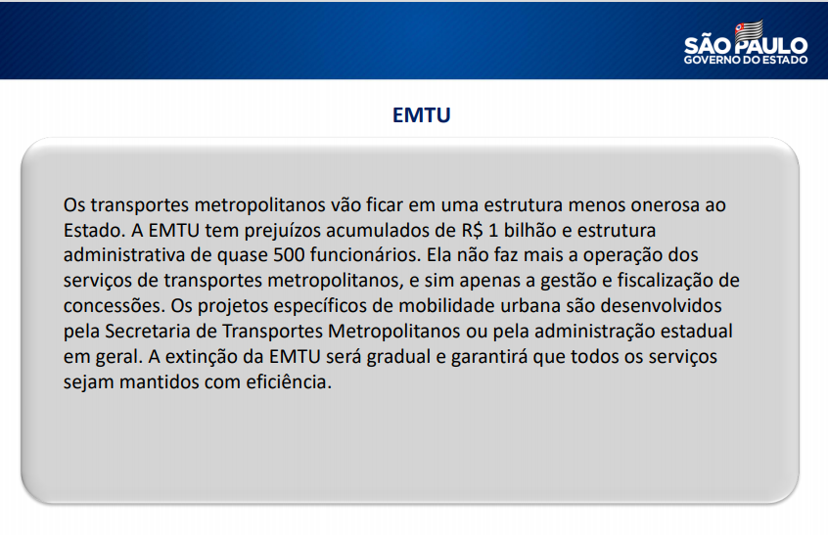
JUSTIFICATIVAS FALSAS PARA EXTINGUIR A EMTU
Página 15/26 do Programa de Modernização e Ajuste Fiscal

Slide 24
INCONSISTÊNCIAS DAS JUSTIFICATIVAS FALSAS
PARA EXTINGUIR A EMTU
Inverdade: Governo informa que a empresa tem prejuízo de 1 Bilhão de reais!
Os demonstrativos contábeis auditados da empresa comprovam que esta é uma afirmação absurda! A empresa é autossuficiente, se mantém através de taxas de gerenciamento, fiscalização e inspeção e além de ter todas as contas em dia, remete valores ao Estado mensalmente a título de outorga de concessões.
Inverdade: Governo informa que vai reduzir estrutura onerosa de 500 empregados!
O Estado nunca enviou recursos para pagamentos de despesas de custeio, inclusive salários. É a própria EMTU que paga os salários dos empregados.
O Estado não tem como reduzir uma despesa que para ele já não existe!
Além disso a grande maioria dos empregados da EMTU são concursados celetistas, regulares e não contam com nenhum privilégio.
Inverdade: Governo diz que a EMTU faz apenas concessões de linhas de ônibus.
A EMTU é muito maior do que suas concessões. Além de planejar, gerenciar, fiscalizar e outras atribuições, a região do ABC paulista sem concessão não é nada?
Inverdade: Governo diz o projeto visa organizar o Estado?
Já foi um erro transferirem a ARTESP para a Secretaria de Governo comandada pelo DEM. Querem fazer o mesmo com a EMTU? E as integrações tarifárias absurdas que existem na Secretaria atual com CPTM e METRÔ? Tudo isso vai se perder?
Qual “será” o motivo real de quererem extinguir a EMTU?

Slide 25






EM 2014
Secretaria dos Transportes Metropolitanos
Secretaria de Logística e Transportes
Secretaria de Governo
A Secretaria de Governo não cuida de transportes.
Nem deveria!

Slide 26
EM 2015
Secretaria dos Transportes Metropolitanos
Secretaria de Logística e Transportes
Secretaria de Governo

Slide 27
EM 2018
Secretaria dos Transportes Metropolitanos
Secretaria de Logística e Transportes
Secretaria de Governo

Slide 28
EM 2019
Secretaria dos Transportes Metropolitanos
Secretaria de Logística e Transportes
Secretaria de Governo
COITADA DA ARTESP!
NÃO SABEM NEM O QUE FAZER COM ELA!
DESINTEGRA E PULVERIZA A RESPONSABILIDADE INSTITUCIONAL PELA PRESTAÇÃO DO SERVIÇO

Slide 29
COMO QUEREM EM 2021
Secretaria dos Transportes Metropolitanos
Secretaria de Logística e Transportes
Secretaria de Governo
PULVERICAÇÃO QUE PÕE EM RISCO TODA A COMUNICAÇÃO E INTEGRAÇÃO TARIFÁRIA ENTRE OS SISTEMAS, COMPROMETENDO A EFICIÊNCIA NA REALIZAÇÃO DE AÇÕES CONJUNTAS QUE OCORREM HOJE DENTRO DA MESMA SECRETARIA

Slide 30







COMPARAÇÕES

Slide 31
EMTU e ARTESP
DIFERENÇAS BÁSICAS INSTITUCIONAIS

Slide 32
EMTU e ARTESP
QUESTÕES INSTITUCIONAIS JURÍDICAS
A EMTU É ENTIDADE DA ADMINISTRAÇÃO INDIRETA EMPRESA QUE REALIZA SERVIÇO PÚBLICO ESSENCIAL E QUE SUBORNINA-SE PRIMARIAMENTE À LEI DAS ESTATAIS 13.303/16
A ARTESP É ENTIDADE DA ADMINISTRAÇÃO DIRETA, AUTARQUIA EM REGIME ESPECIAL. SÃO ESTRUTURAS NORMALMENTE MAIS ENGESSADAS, DEPENDENTES DE PARECERES DA PROCURADORIA GERAL DO ESTADO E DE LICITAÇÕES MAIS COMPLEXAS QUE SUBORDINA-SE PARA EFEITO DE CONTRATAÇÕES À LEI 8666/96.
O INSTITUTO DA DESCENTRALIZAÇÃO DA FUNÇÕES PÚBLICAS PARA AS SOCIEDADES DE ECONOMIA MISTA E EMPRESAS PÚBLICAS, COMO É O CASO DA EMTU, SE DEU EM RAZÃO DELAS POSSUÍREM NATUREZA PRIVADA, OU SEJA, MAIS AGILIDADE, PESSOAL SOB REGIME CELETISTA, ADOÇÃO DE COMPRAS E CONTRATAÇÕES POR PROCEDIMENTOS LICITATÓRIOS MAIS RÁPIDOS.
O GOVERNO RETROCEDE AO INCORRER NO ERRO DE PROMOVER O ENCERRAMENTO DE ENTIDADE DA ADMINISTRAÇÃO INDIRETA (EMPRESA) TRANSFERINDO SUAS ATIVIDADES PARA A DMINISTRAÇÃO DIRETA.

Slide 33
EMTU e ARTESP
Diferenças Básicas Estruturais (R$ Mil)

Slide 34
EMTU e ARTESP
Diferenças Básicas Operacionais

Slide 35
QUESTÕES A SEREM LEVANTADAS
A EMTU é autossuficiente. Não depende de recursos do Estado para pagar suas despesas de custeio, inclusive salários, e ainda remete para o Estado recursos aproximados de R$ 300 mil por mês a título de outorga de concessões.
O Governo do Estado informou que a EMTU tem prejuízo acumulado de um bilhão de reais. Essa informação é falsa. A empresa nem tem como gerar tamanho prejuízo. Os dados auditados comprovam isso.
O Governo do Estado informou que a EMTU só cuida de algumas concessões. Concessões são uma parte pequena do que a EMTU faz. Ela vai muito além, vide o ABC Paulista que ainda não conta com concessão, mas que está em projeto.
O Governo do Estado informou que haverá uma redução de despesas com salários de 500 empregados da EMTU. Como? Se as despesas de custeio inclusive salários, já são pagos pela própria EMTU? Como poderia reduzir uma despesa que já não tem?
O Governo do Estado quer que a ARTESP assuma as atribuições da EMTU. Como, se a ARTESP tem como foco principal a manutenção de rodovias e pedágios e conta com menções no TCE por problemas com pessoal e de terceirização de sua atividade fim?
O que realmente está por trás da extinção da EMTU? Por que suas atribuições têm que ir para a Secretaria de Governo?
Qual é o motivo real de quererem extinguir a EMTU?

